Slide 1
Obor: 65-51-H/01 Kuchař-číšník
Předmět: Stolničení
Ročník: 3.
Téma: Souborné práce celků
gastronomie
Vypracovali: Ing. Romana Niklová
Materiál: VY_32_INOVACE_356
Datum: 10.10.2012
Anotace: Banket – Seznam inventáře

Slide 2
Formát SOP
Písmo Ariel, běžný text - velikost písma 12
Rovnání textu do bloků
Jednoduché řádkování
Používat tabulátory, ne opakovaně mezerník
Až ZA každým interpunkčním znamínkem je mezera (u pomlčky z obou stran)
Číslovat stránky práce
Banket - SOP

Slide 3
Banket – seznam inventáře
Vychází z předchozích částí SOP:
- nákres místnosti (nábytek)
- nákres couvertu (VSI)
- popis servisu
Nezapomenout na MSI, inventář pro servis
Rezerva VSI vždy 10% ze součtu
Rozdělit v seznamu VSI podle materiálů
Nábytek zvlášť
U stolů a textilu uvádět rozměry
Banket - SOP

Slide 4
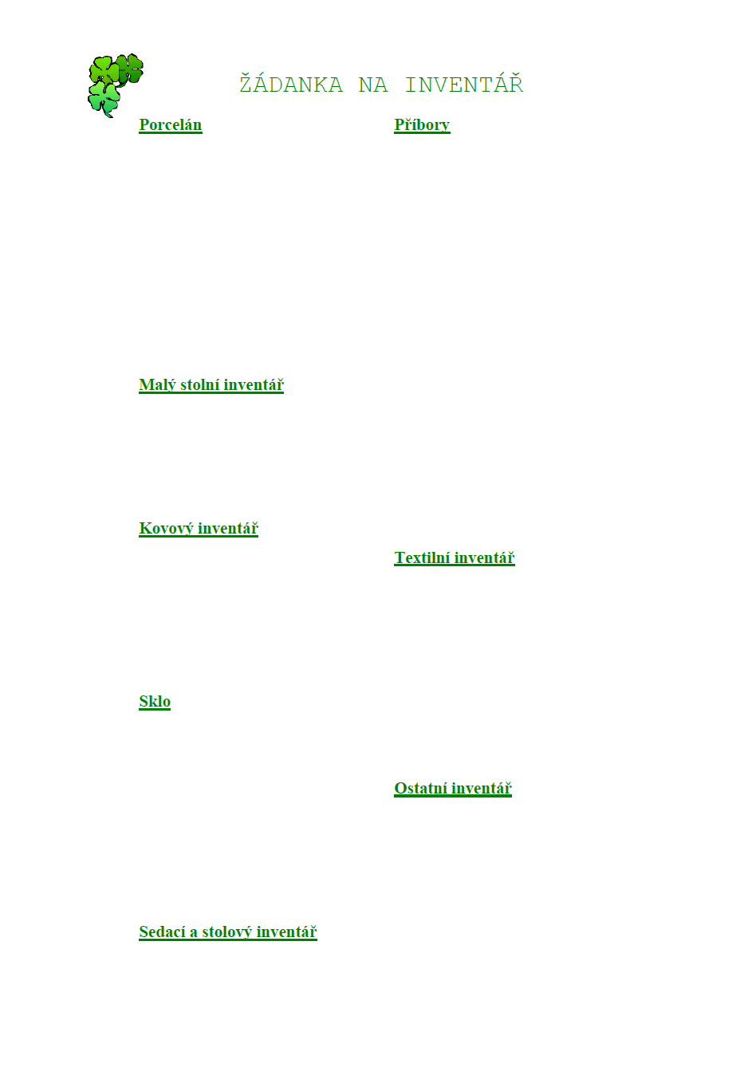
Banket – seznam inventáře
Příklad rozdělení
inventáře:
Banket - SOP

Slide 5
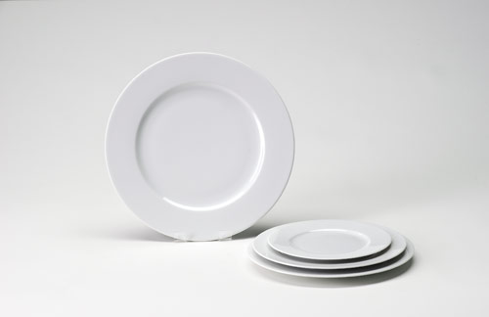
Banket – seznam inventáře
Příklad počítání inventáře na banket pro 6 osob:
DEZERTNÍ TALÍŘE
Předkrm 6 ks
Sýr 6 ks
Moučník 6 ks
Pečivo 6 ks
Součet 6x4= 24 ks
+ 10% rezerva = 2 ks
Celková potřeba dezertních talířů: 26 ks (24+2)
Banket - SOP

Slide 6
Příklad
na internetových stránkách školy:
http://www.souhorky.cz/vyukdok.php
Banket - SOP

Slide 7
WE ARE THE CHAMPIONS!

END
Vypracovala: Ing. Romana Niklová
Zdroje:
http://www.souhorky.cz/ucebnice/st/sthlavni.htm
Salač G., Stolničení, Fortuna Praha
Kliparty – free Office
Fotografie – archiv školy SOŠ a SOU Horky n/J

